Slide 1
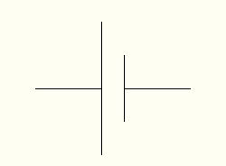

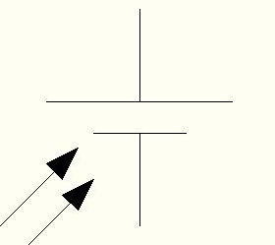
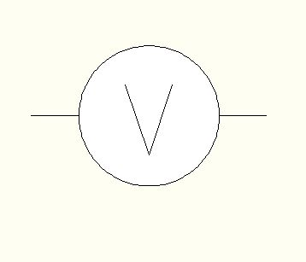
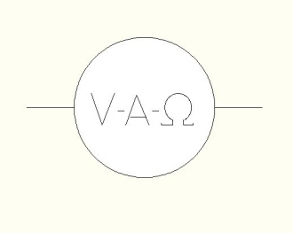
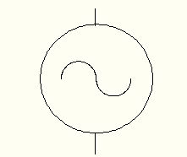
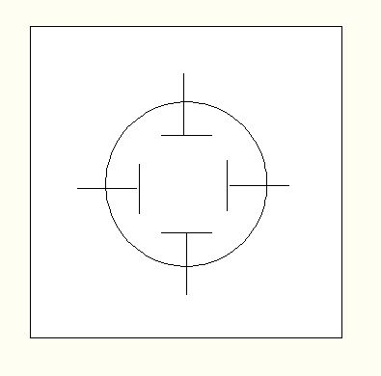
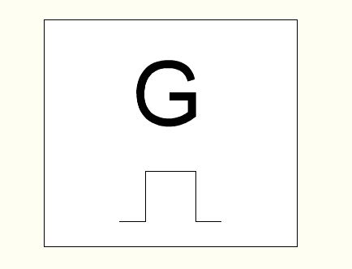
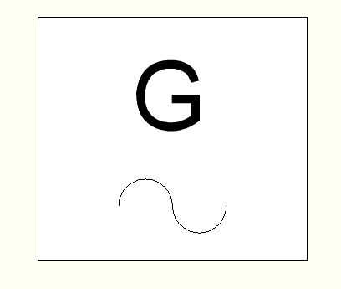

Zdroje
Meracie prístroje
Jednosmerny zdroj (batéria)
ampérmeter
Solárny zdroj, fotovoltaický zdroj
voltmeter
multimeter
Zdroj striedavého signálu
osciloskop
Generátor pravouhlého signálu
Generátor striedavého signálu
Generátor pílového signálu

Slide 2
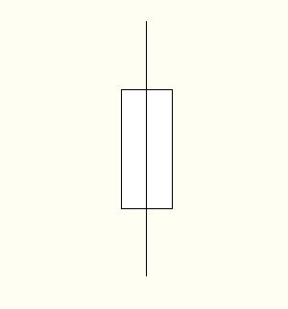
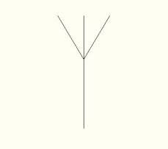
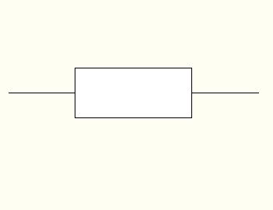
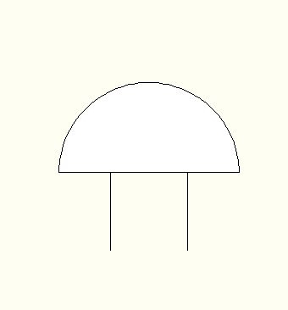
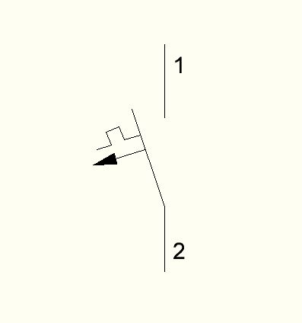
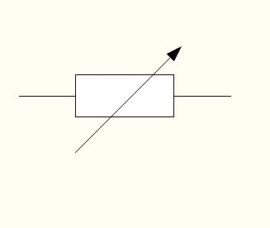
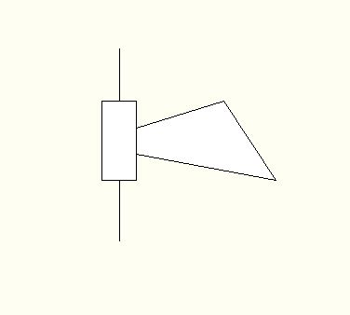
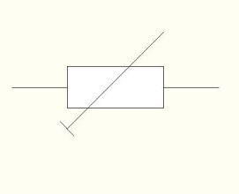
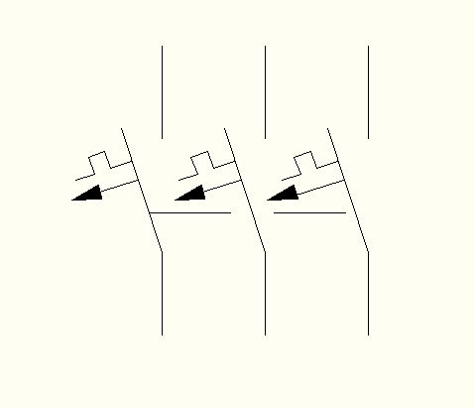
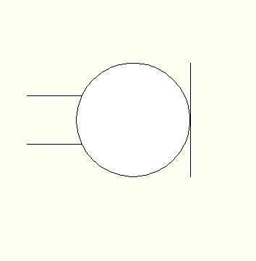
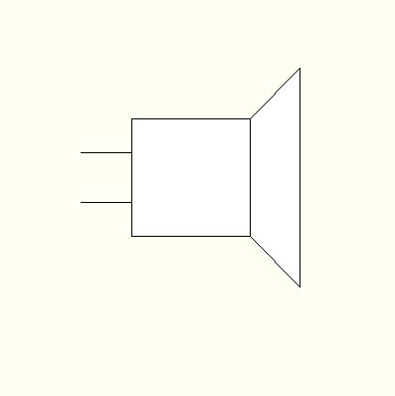
Akustické prvky
Istiace prvky
Odporové prvky
anténa
poistka
rezistor
zvonček
Istič (jednofázový)
Potenciometer
(posuvný)
húkačka
trimer (otočný)
Istič (trojfázový)
mikrofón
reproduktor

Slide 3
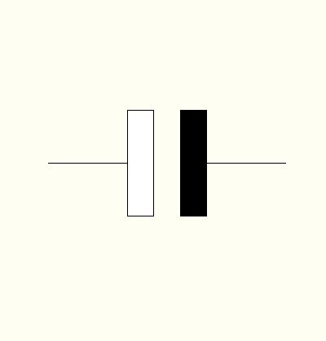
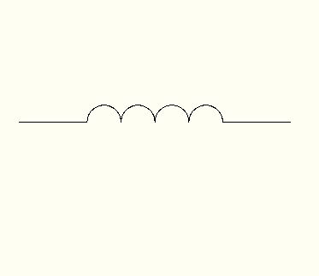

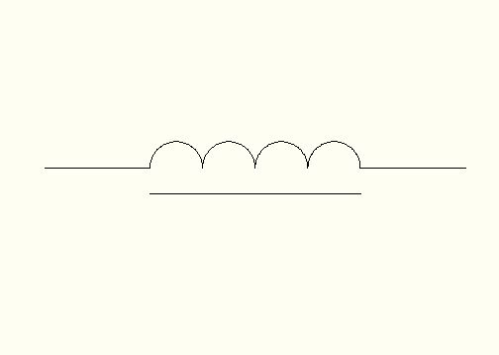
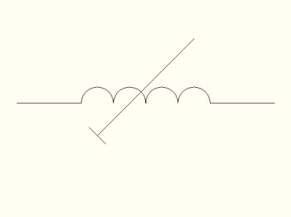

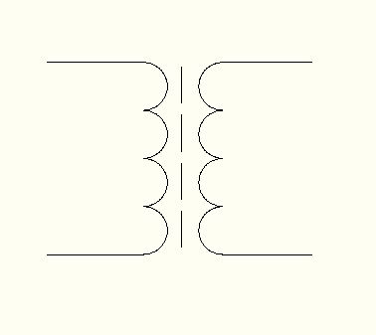


Kondenzátory (kapacita)
Cievky (indukčnosť)
kondenzátor elektrolytický
cievka
kondenzátor elektrolytický
cievka s jadrom
cievka s meniteľnou indukčnosťou
kondenzátor (keramický)
transformátor
kondenzátor s meniteľnou kapacitou (posuvný)
kondenzátor s meniteľnou kapacitou (otočný)

Slide 4
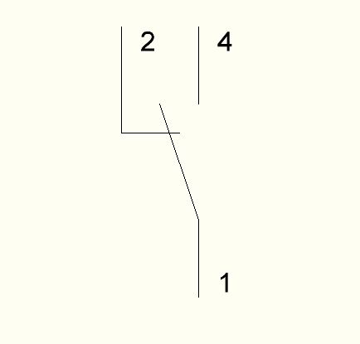

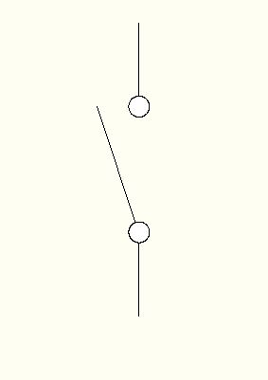

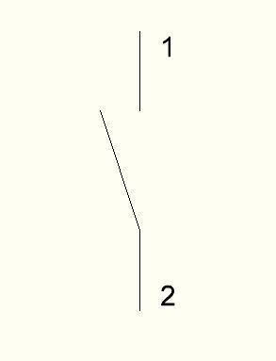

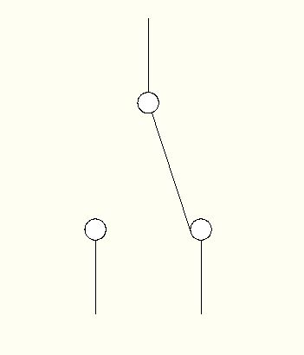
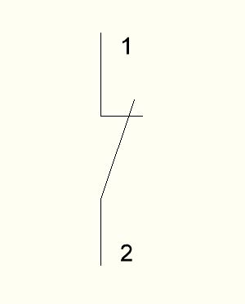
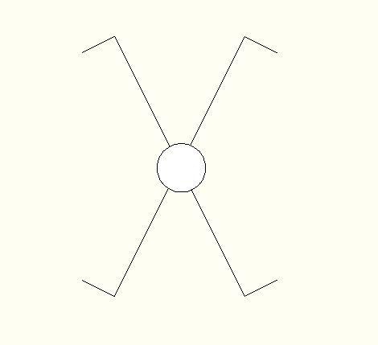

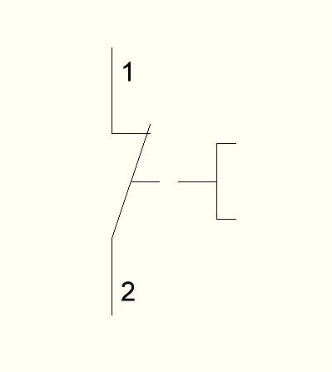

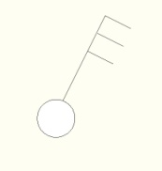

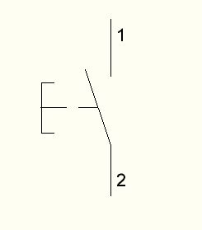
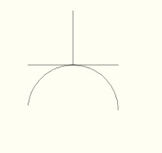

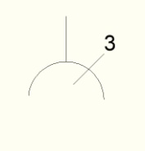
Spínacie kontakty
Vypínače, prepínače
Spínače osvetlenia
vypínač
prepínací kontakt
vypínač
jednopólový vypínač
spínací kontakt
striedavý
vypínač
prepínač
rozpínací kontakt
Ovládacie prvky
krížový
vypínač
ovládanie ťahom
rozpínací kontakt ovládaný ťahom
ovládanie otáčaním
trojpólový
vypínač
ovládanie
tlakom
zásuvka
spínací kontakt ovládaný tlakom
ovládanie
kľúčom
trojzásuvka

Slide 5
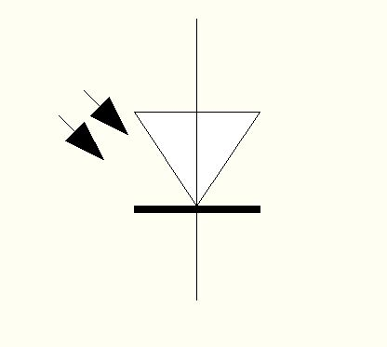
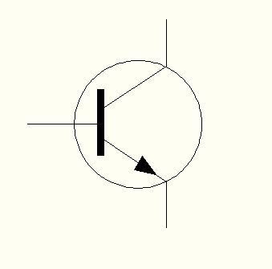

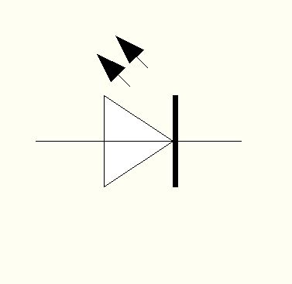
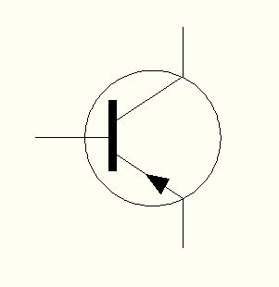

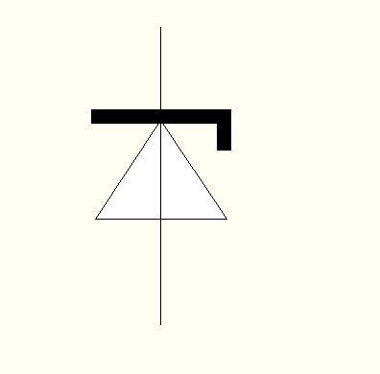
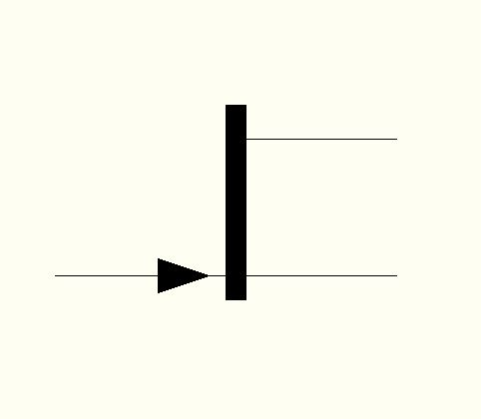
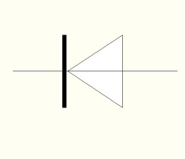

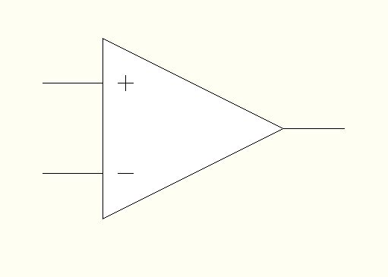
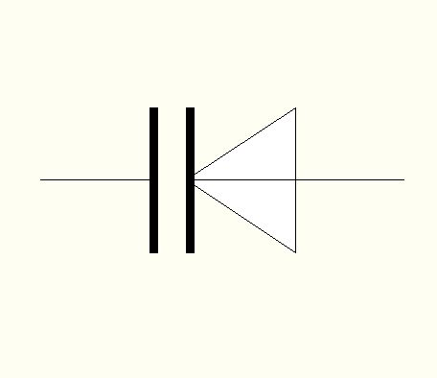

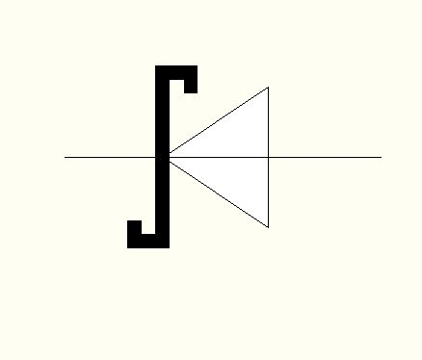
Diódy
Tranzistory
Polovodičové prvky
fotodióda
Tranzistor NPN
tyristor
Led dióda
Tranzistor PNP
triak
Zenerova dióda
Tranzistor FET
dióda
diak
Operačný zosilňovač
varikap
Greatsov mostík
Shotkyho dióda

Slide 6
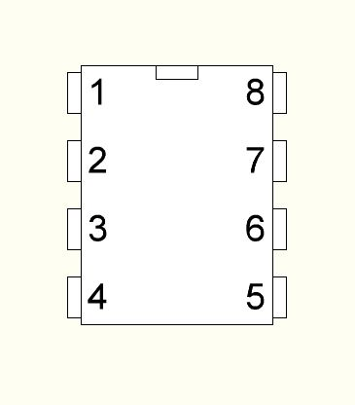
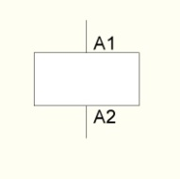
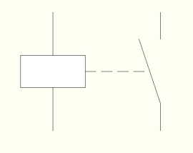
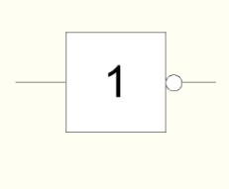
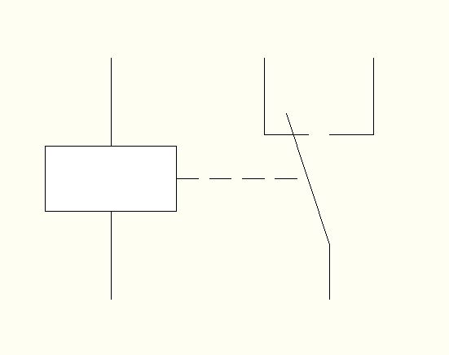





Relé
IO a hradlá
Cievka relé
Integrovaný obvod
Relé so spínacím kontaktom
Negátor, invertor
Relé s prepínacím kontaktom
hradlo AND
Relé s dvoma prepínacími kontaktami
hradlo NAND
hradlo OR
hradlo NOR

Slide 7









Púzdra pre polovodičové súčiastky
Púzdro TO 3
Púzdro TO 126
Púzdro TO 18
Púzdro TO 220
Púzdro TO 92
Značky pre uzemňovacie svorky
Púzdro TO 100

Slide 8


Napájací zdroj
Regulátor otáčok

Slide 9

Nízkofrekvenčný zosilňovač

Slide 10


Slide 11



Astabilný klopný obvod
Obvod 555
Regulátor otáčok ventilátora

Slide 12

Bezdrôtový mikrofón

Slide 13


Slide 14

Indikátor stavu batérie

